Slide 1
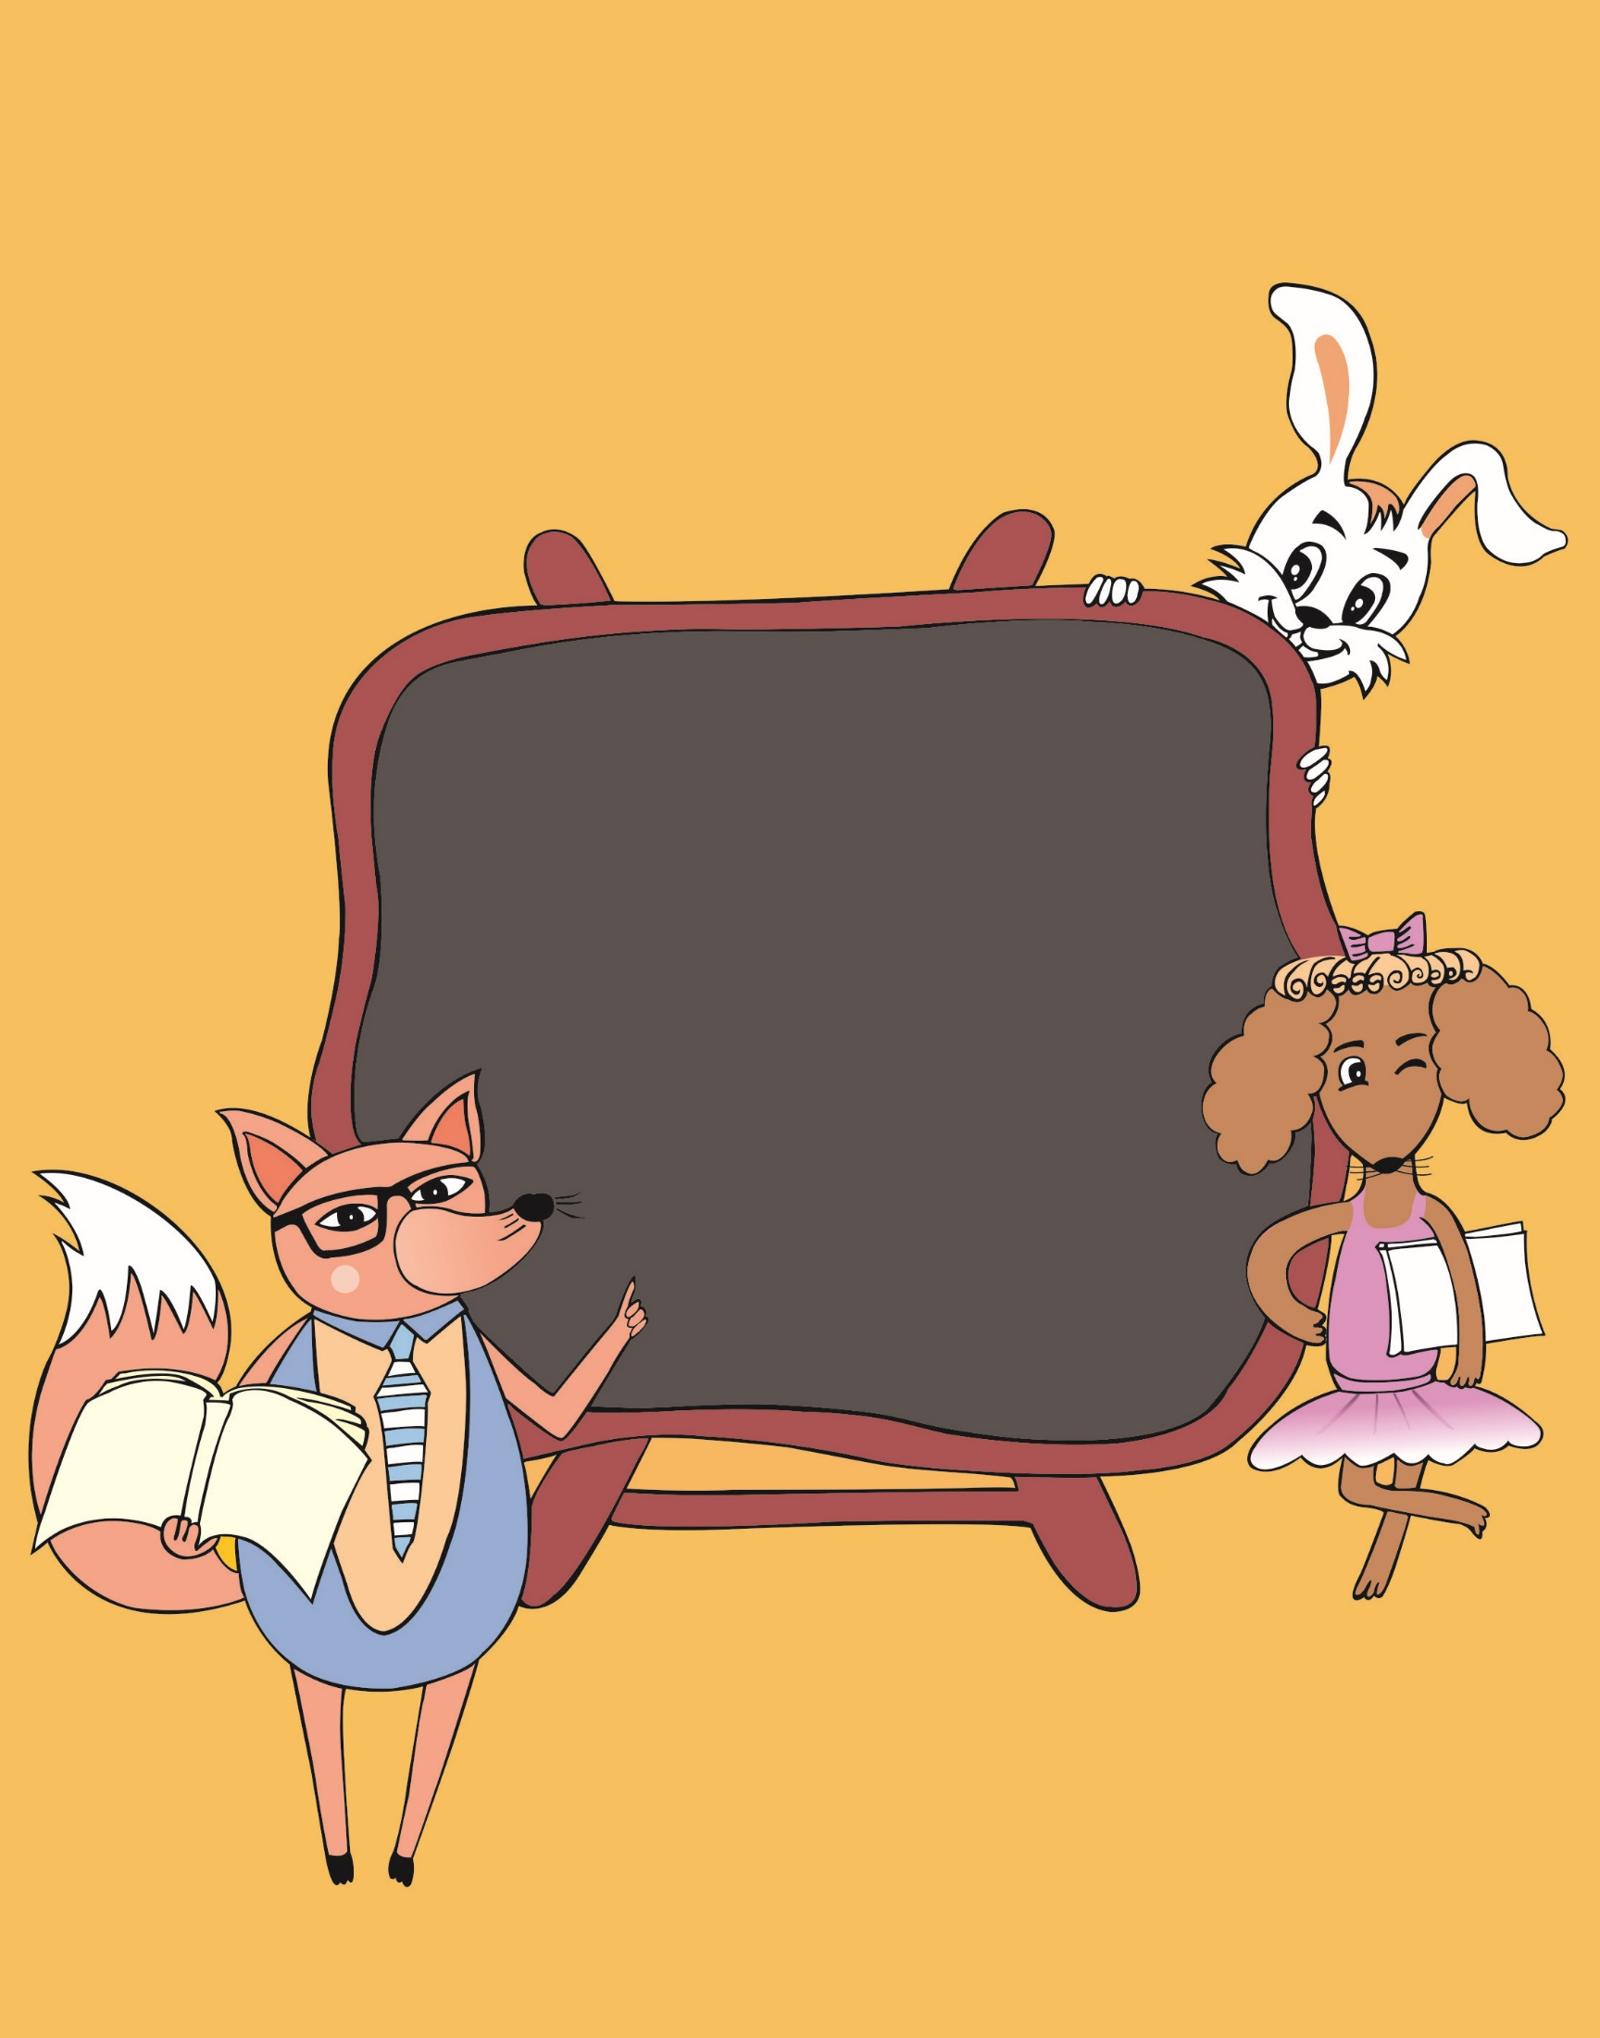
第2课
春晓

Slide 2
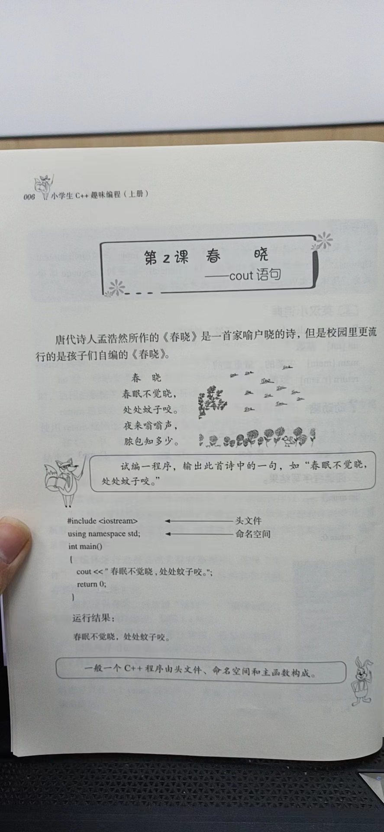

Slide 3
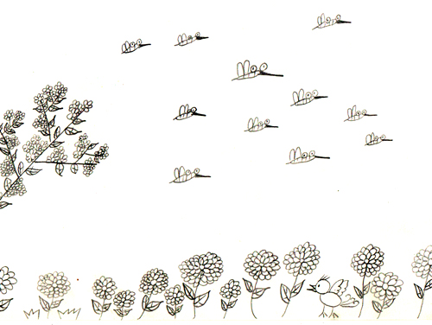



Slide 4
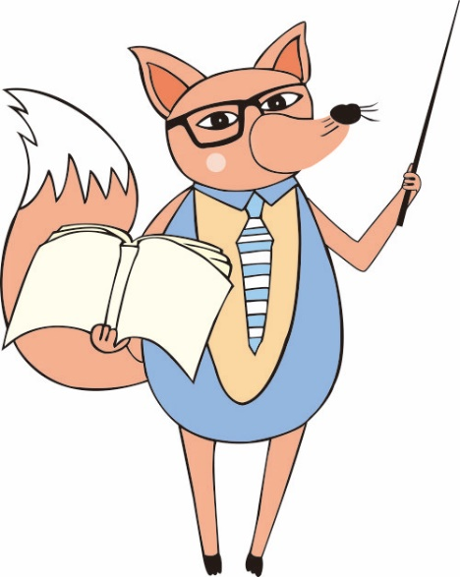
试编一程序，输出此首诗中的一句，如“春眠不觉晓，处处蚊子咬。”

Slide 5

#include <iostream>
using namespace std;
int main()
{
return 0;
}

Slide 6
#include <iostream>
using namespace std;
int main()
{
cout<<"春眠不觉晓，处处蚊子咬。";
return 0;
}
第2课 春晓
建议在Dev-C++环境中打开学习，学习效果会更佳。

Slide 7
“流”

Slide 8
cout<<

Slide 9
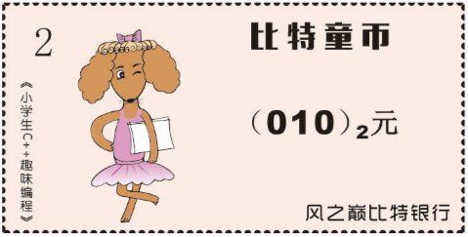
换行输出整首诗。
参考程序（不完整）
参考程序（完整）
建议程序在Dev-C++环境中打开学习，师生一起讨论，在课堂中动态的生成代码，把程序补充完整，这样学习效果会更佳。

Slide 10
浙江省金华市环城小学
潘洪波
2017.4
《小学生C++趣味编程》配套课件

